Slide 1
PPT PRESENTATION
Enjoy your stylish business and campus life with BIZCAM
유료 어플리케이션 판매사이트
2조 팀프로젝트
조원 : 김동현, 양윤정, 최영민

Slide 2



목차
프로젝트 개요
요구사항 명세서
코드 분석
일정표
ER 다이어그램
시연
담당업무
유스케이스 다이어그램
피드백
기술스택
스토리보드

Slide 3




프로젝트 개요
디자인, 음악 두가지 카테고리에서
유료 어플리케이션을 구입할 수 있는
사이트 구축

Slide 4
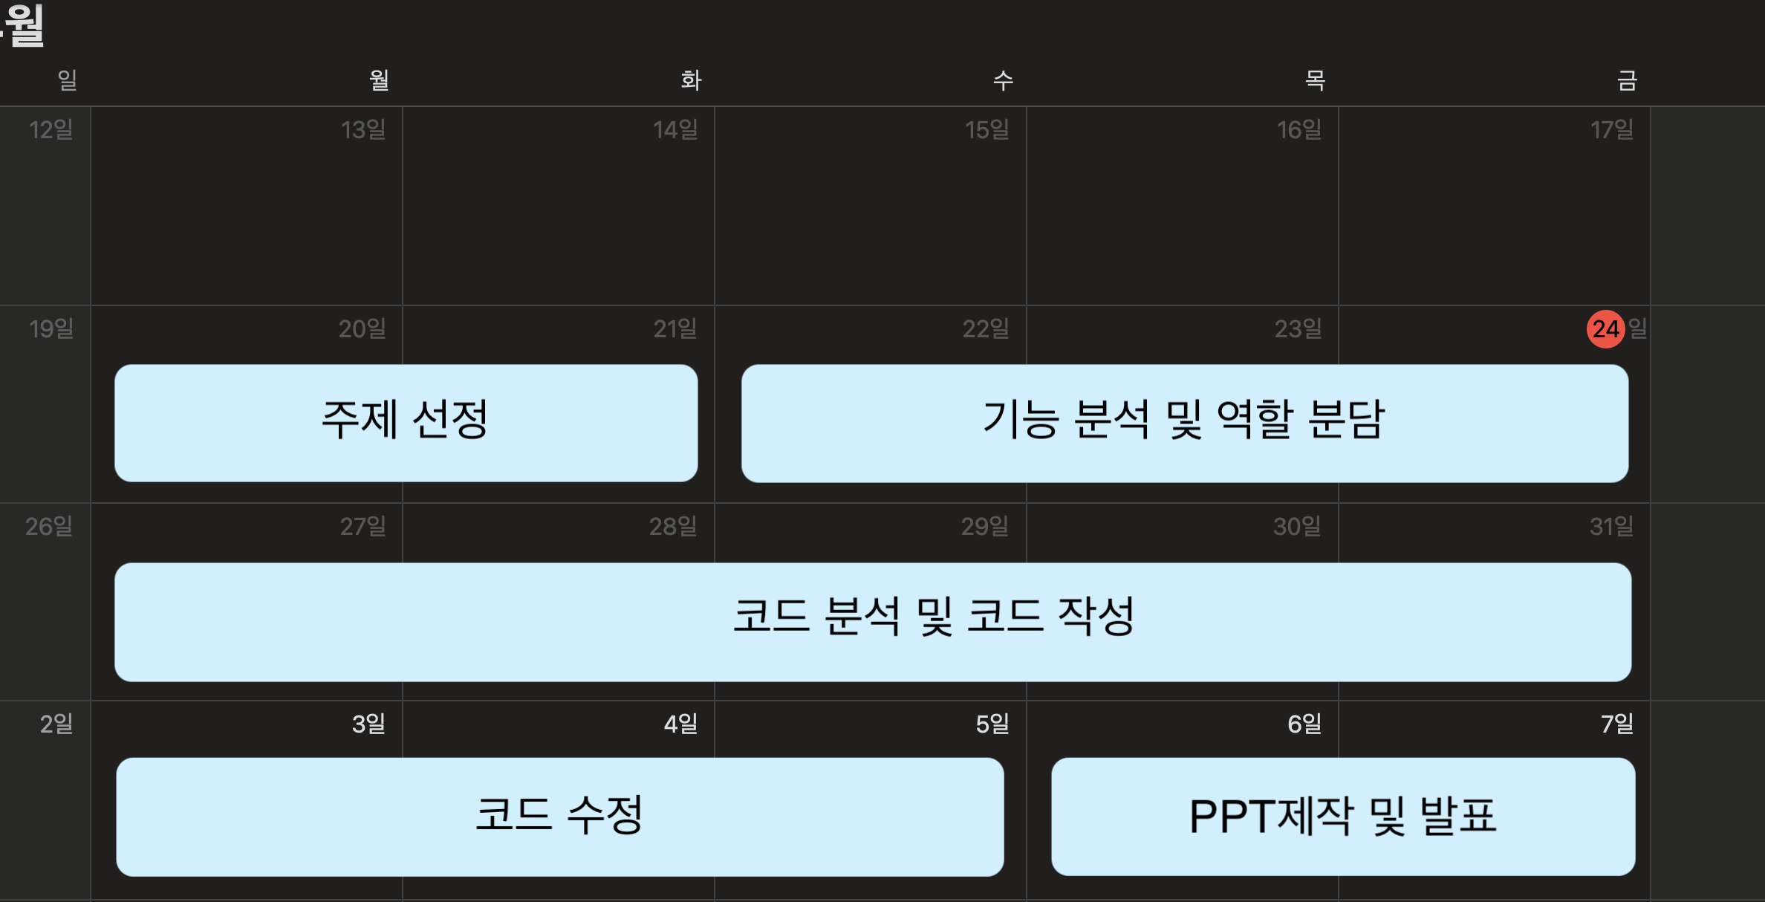
일정표

Slide 5



담당업무
⊙ 다이어그램 분석
⊙ 데이터베이스 구축
⊙ 코드 분석
⊙ 발표
⊙ 코드 분석 및 수정
최영민
⊙ 디자인 구성
⊙ 데이터베이스 구축
⊙ PPT 제작
⊙ 웹서버 연동
⊙ 요구사항 명세서
양윤정
⊙ 스토리보드 제작
김동현

Slide 6











기술스택
FRONT END
BACK END
SUPPORT

Slide 7
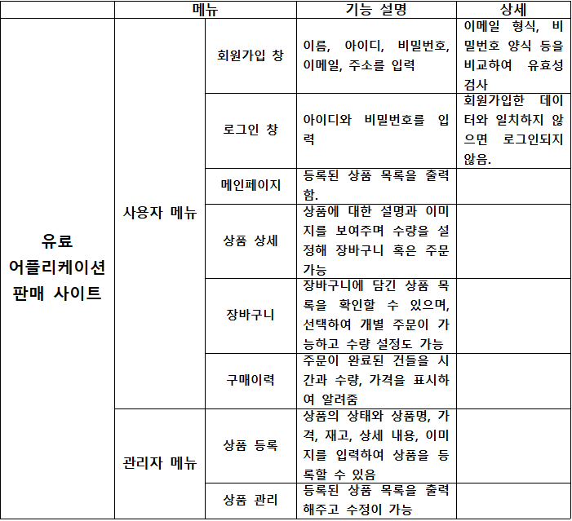
요구사항 명세서

Slide 8
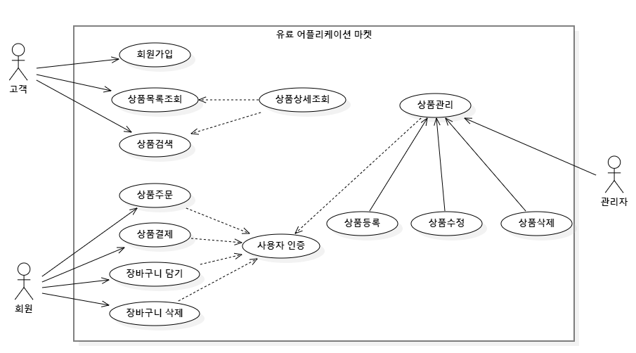
유스케이스 다이어그램

Slide 9
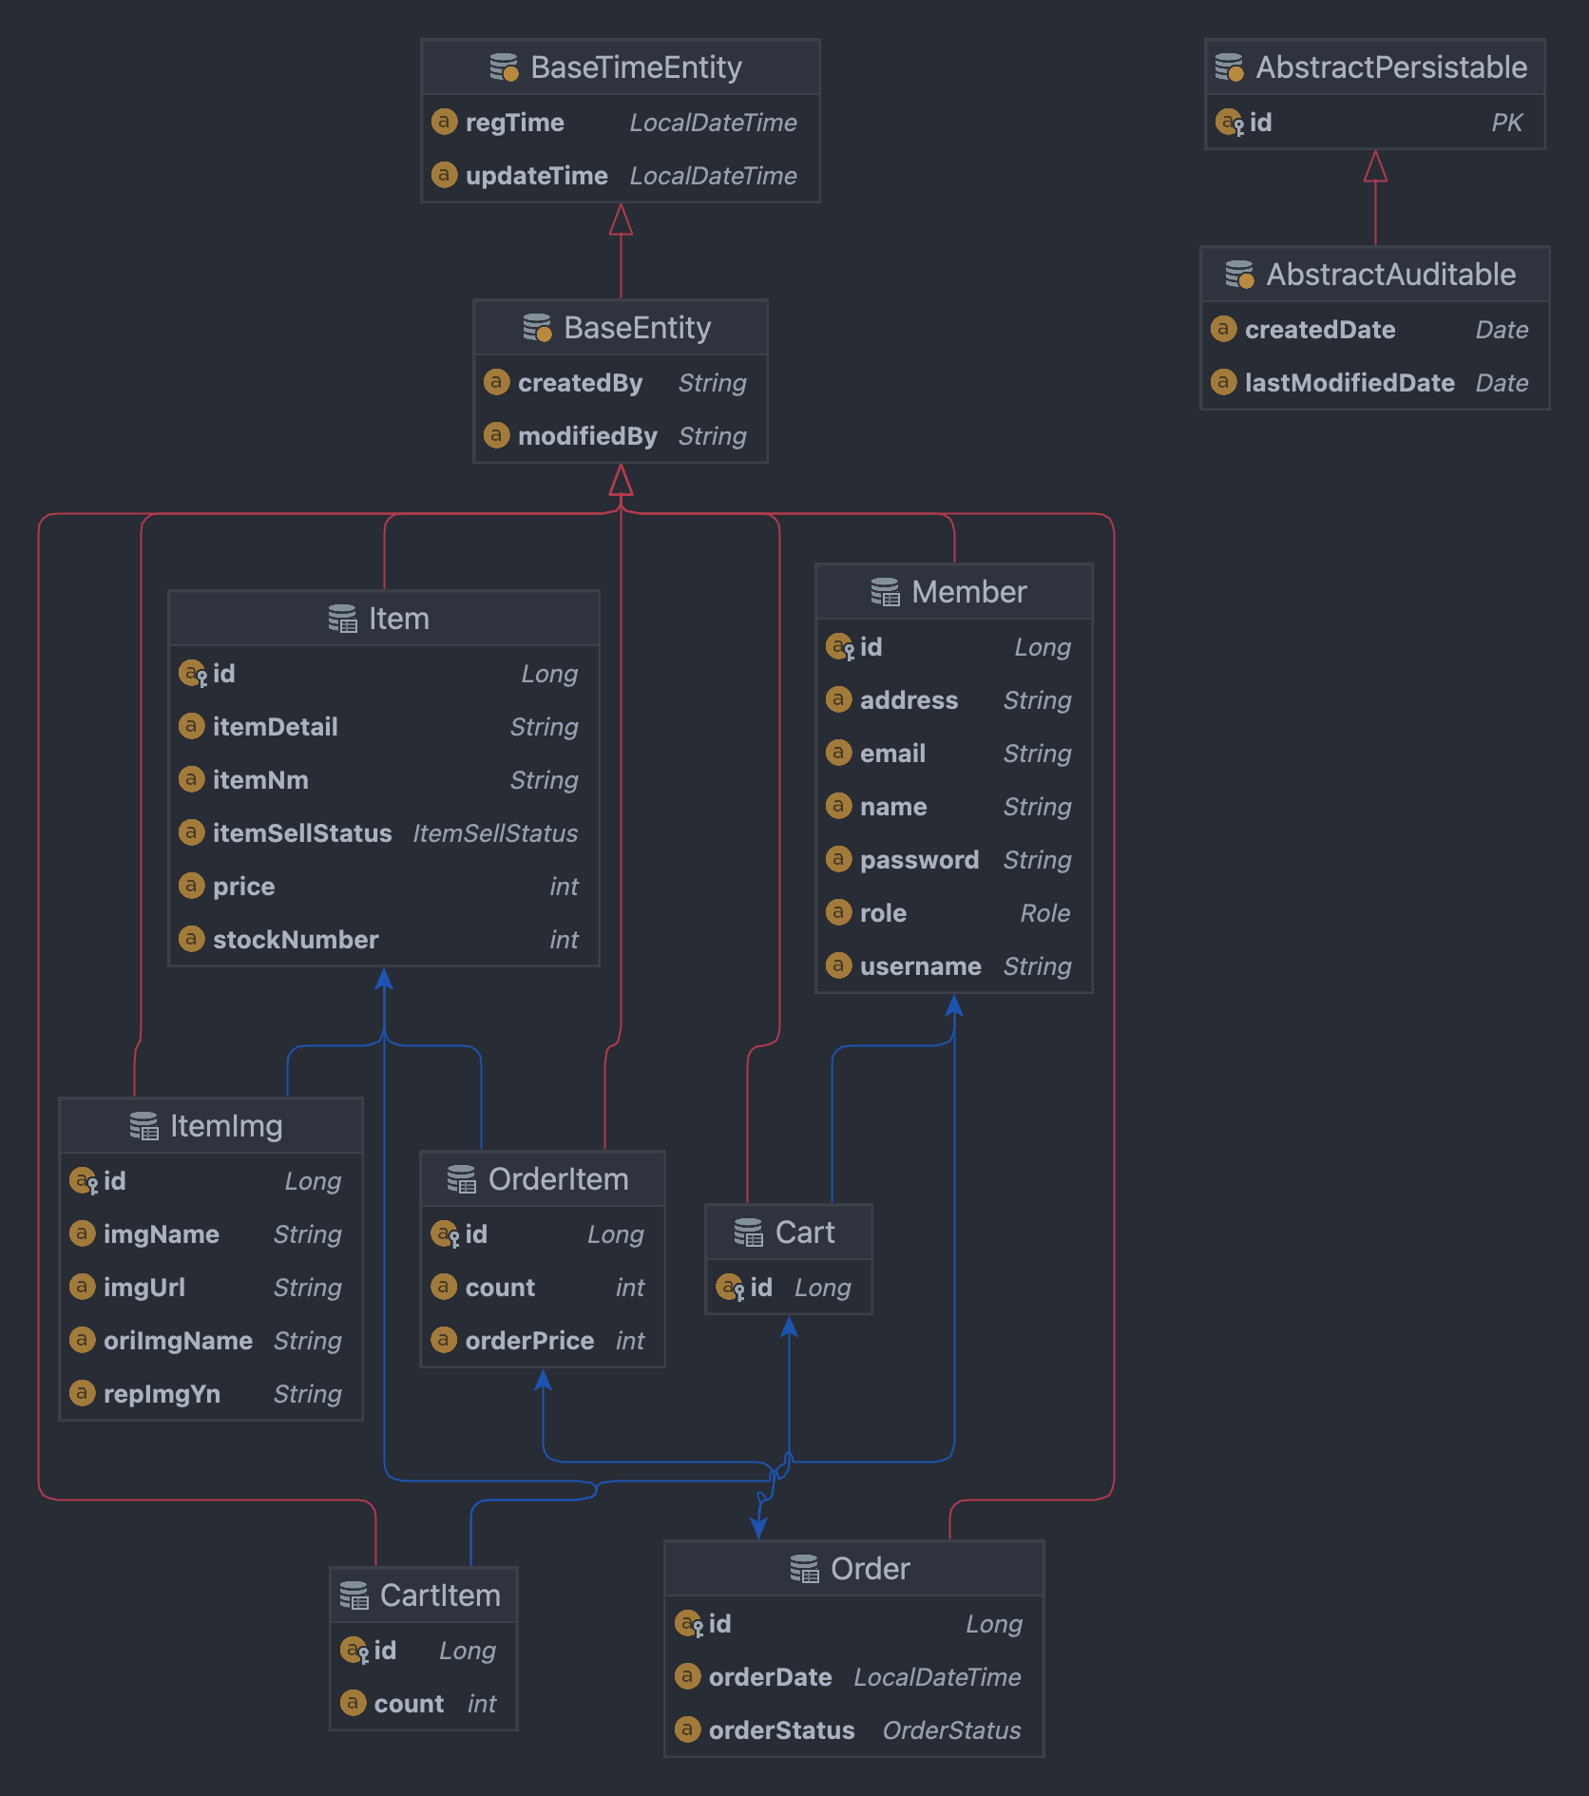
ER 다이어그램

Slide 10
스토리보드
구매이력
주문 취소
장바구니
주문하기
로그인
상품 관리
상품 삭제
상품 등록
메인페이지
회원가입
장바구니 담기
상품목록
주문하기

Slide 11
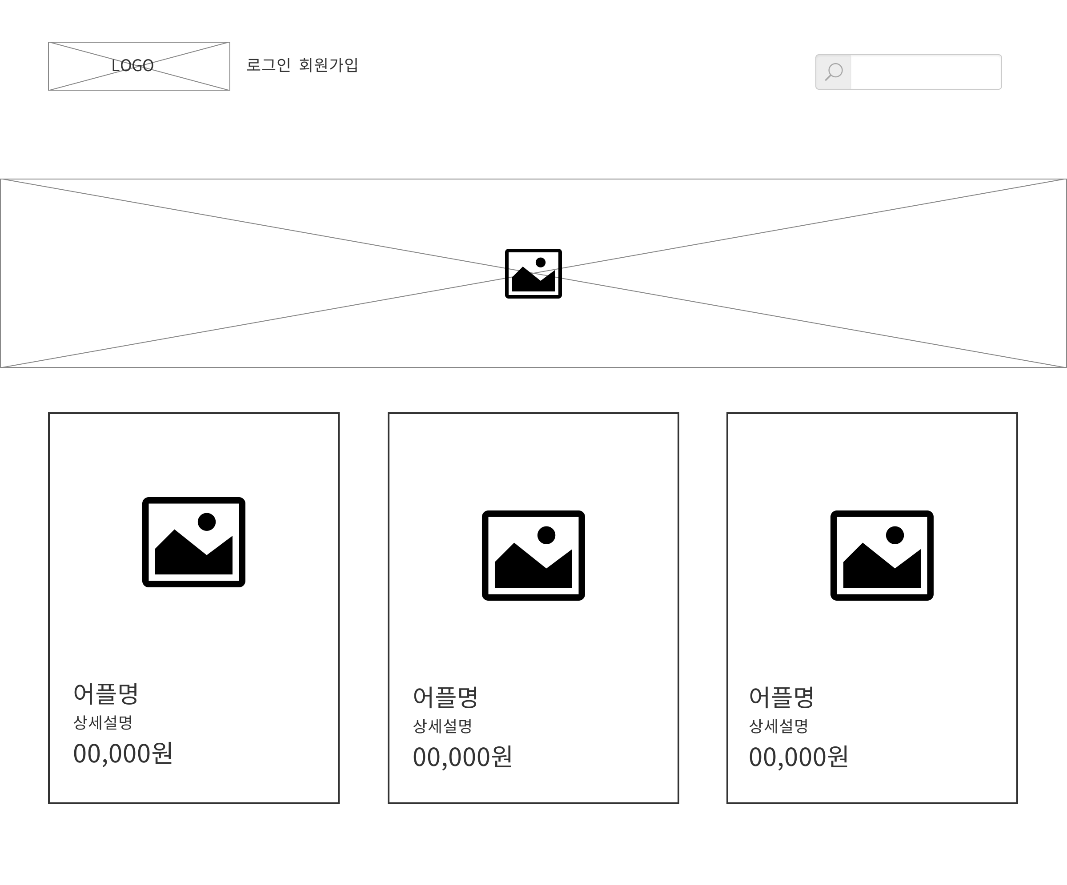
스토리보드
메인 페이지

Slide 12
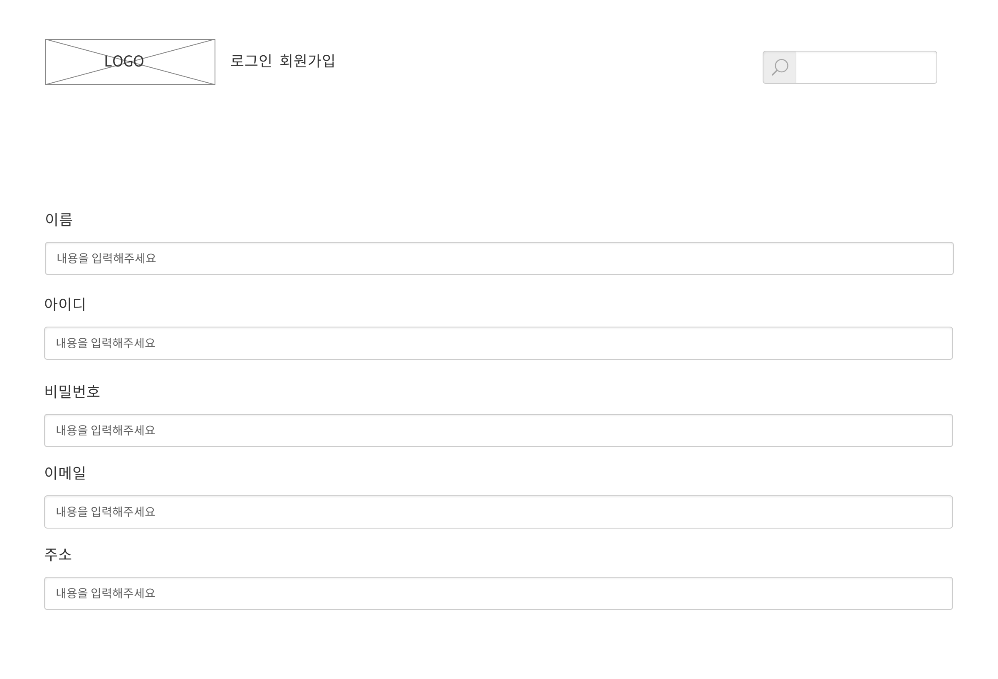
스토리보드
회원가입

Slide 13
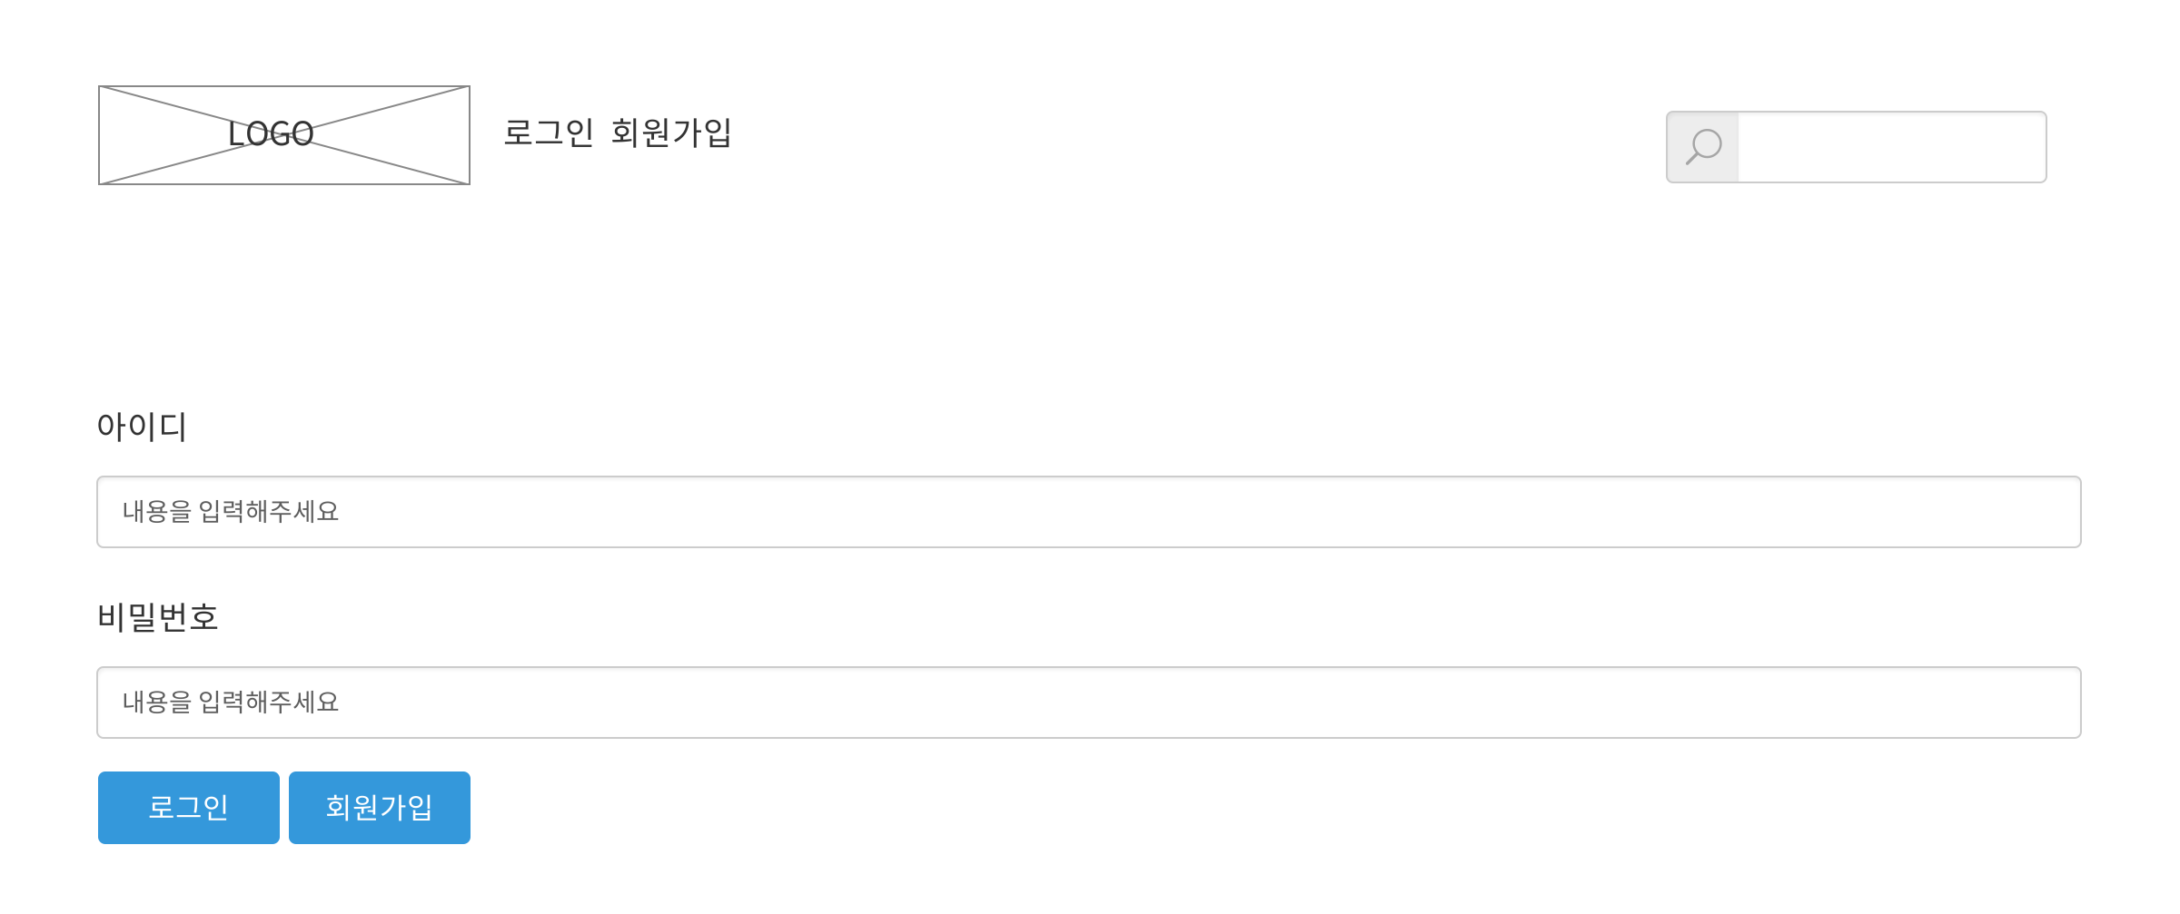
스토리보드
로그인

Slide 14
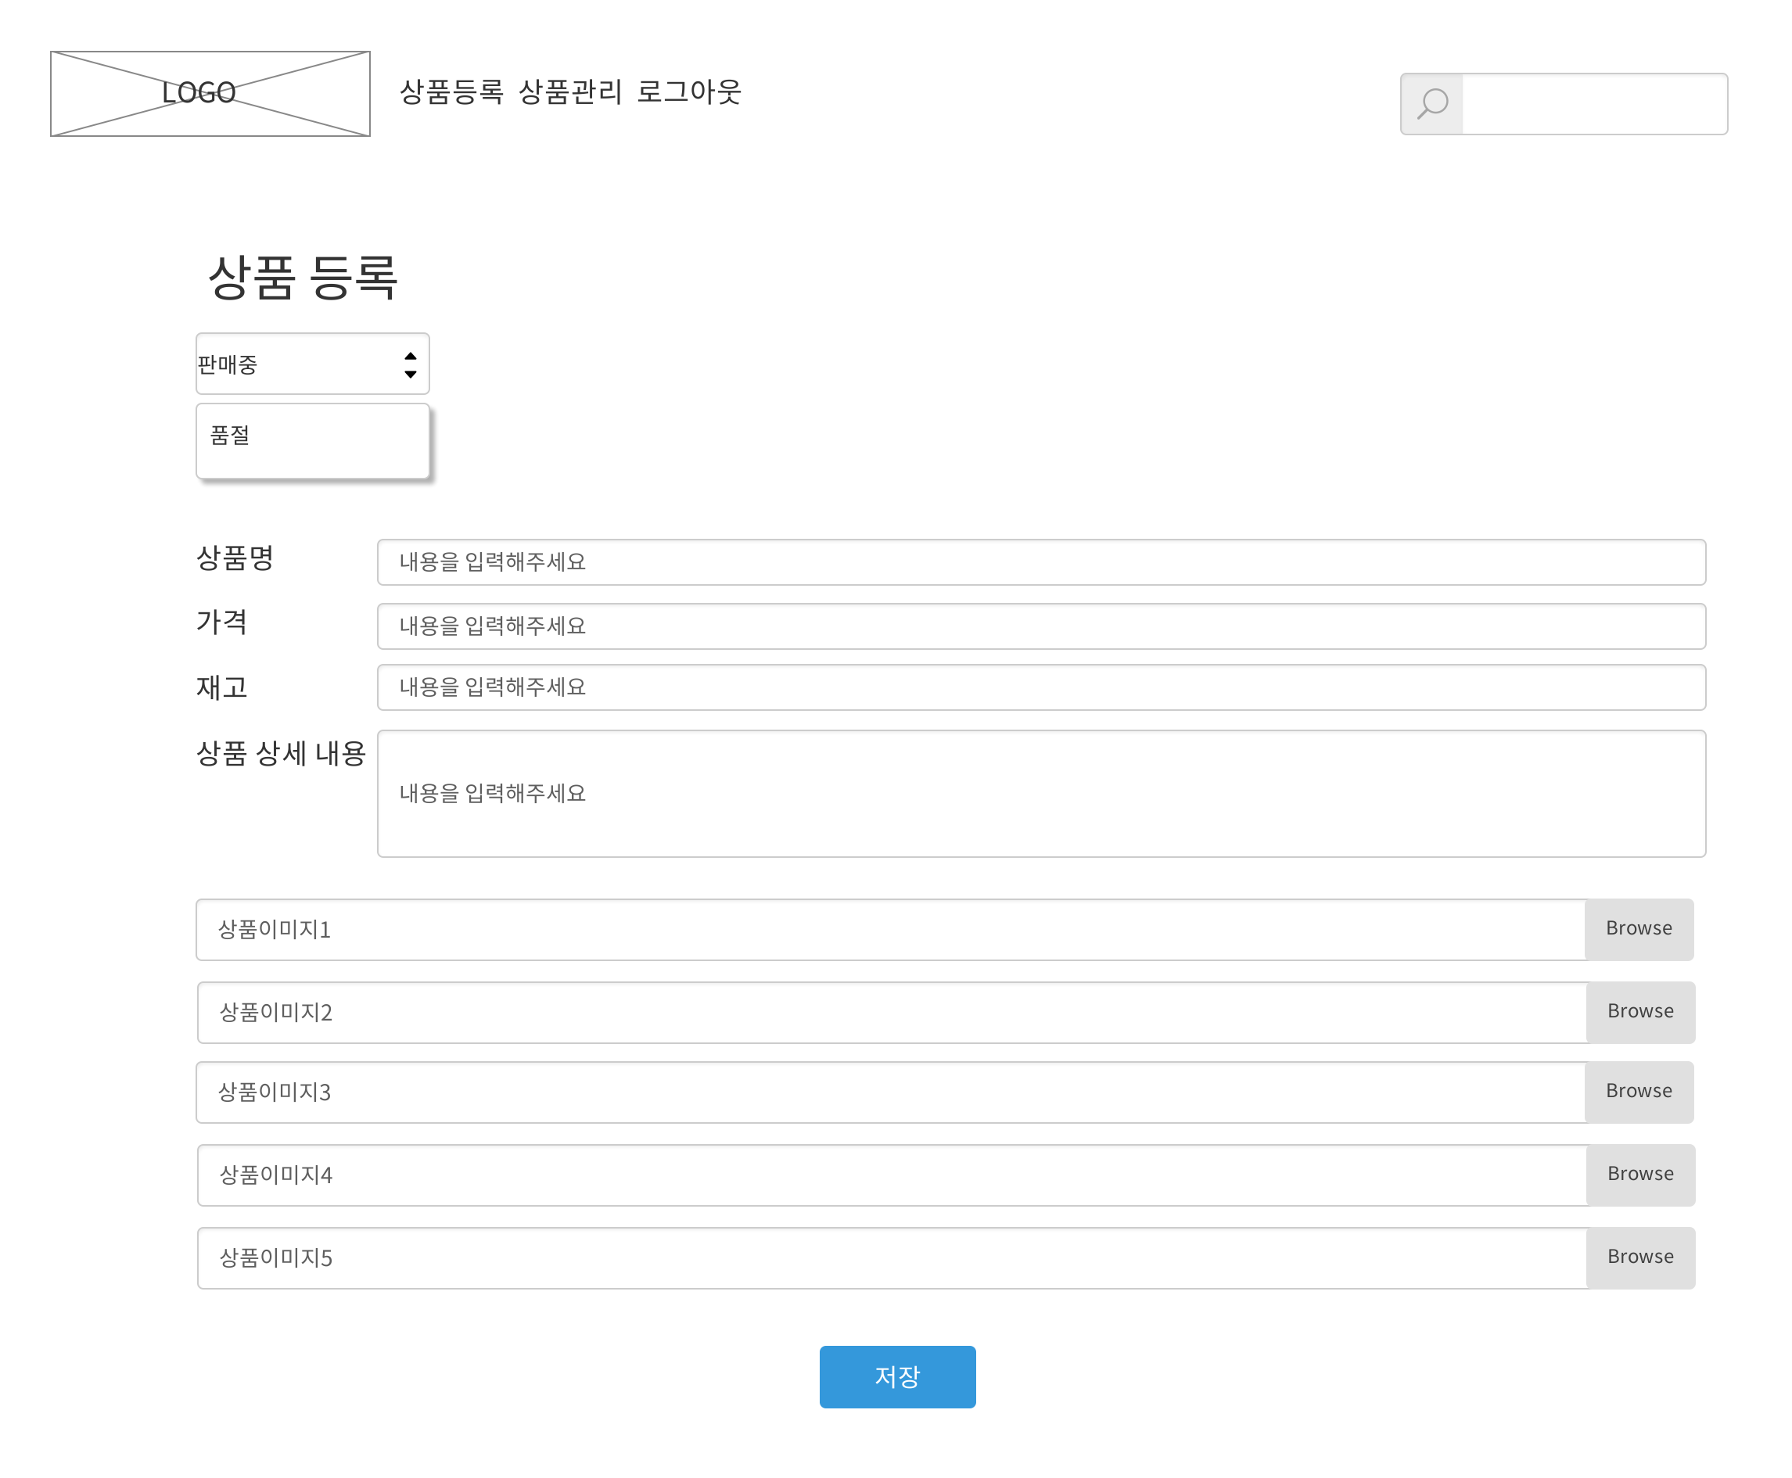
스토리보드
상품등록 - 관리자

Slide 15
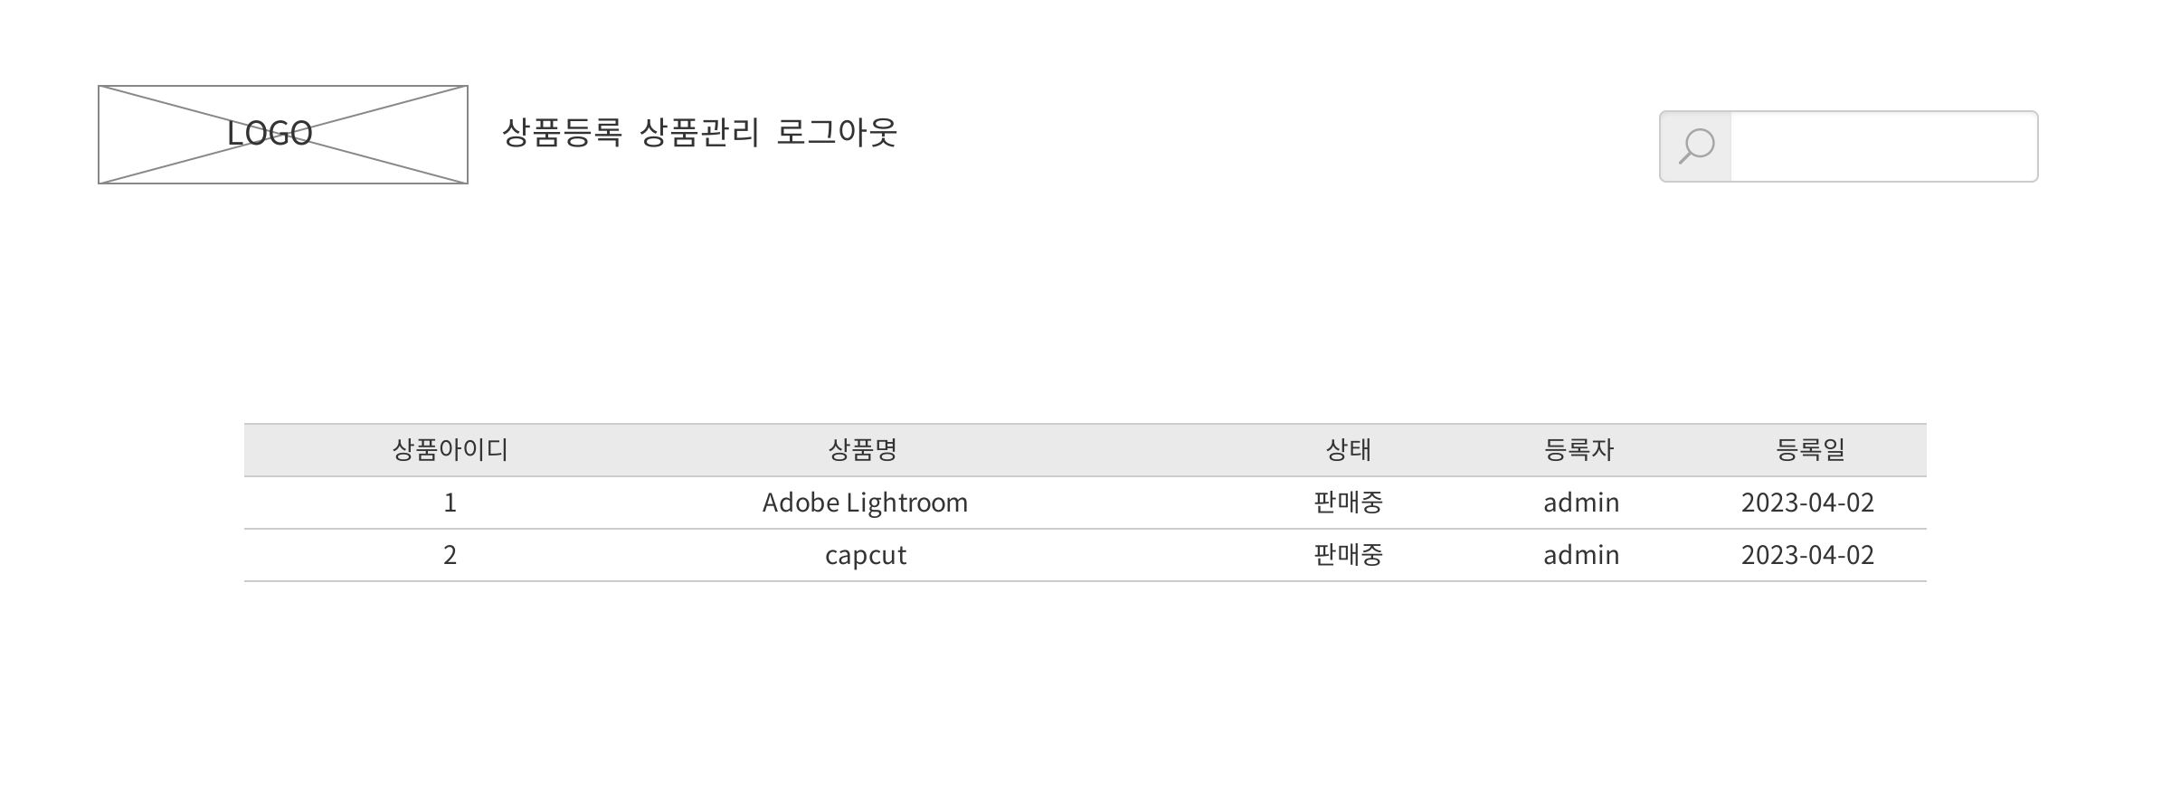
스토리보드
상품 관리 - 관리자

Slide 16
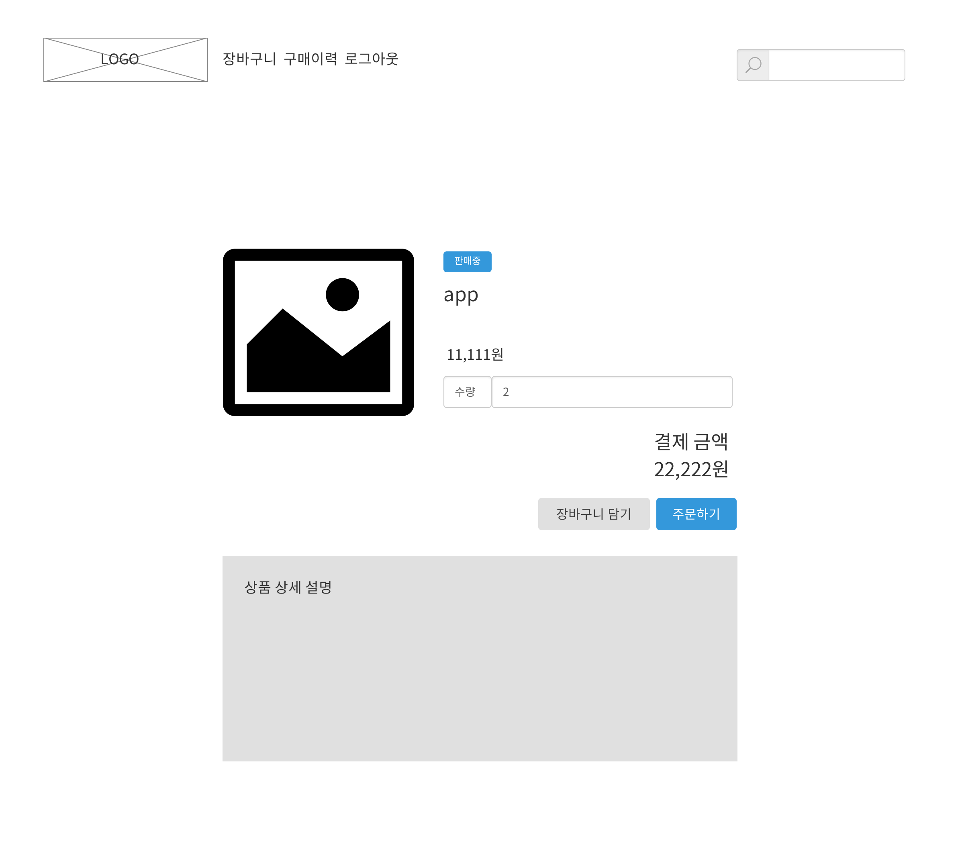
스토리보드
상품 상세 - 회원

Slide 17
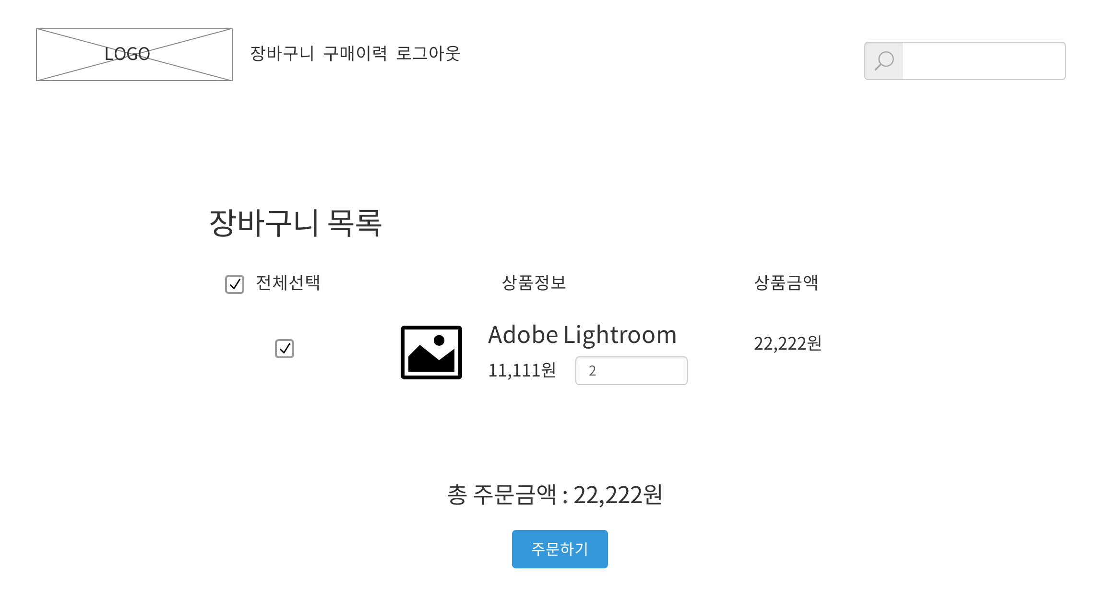
스토리보드
장바구니 - 회원

Slide 18
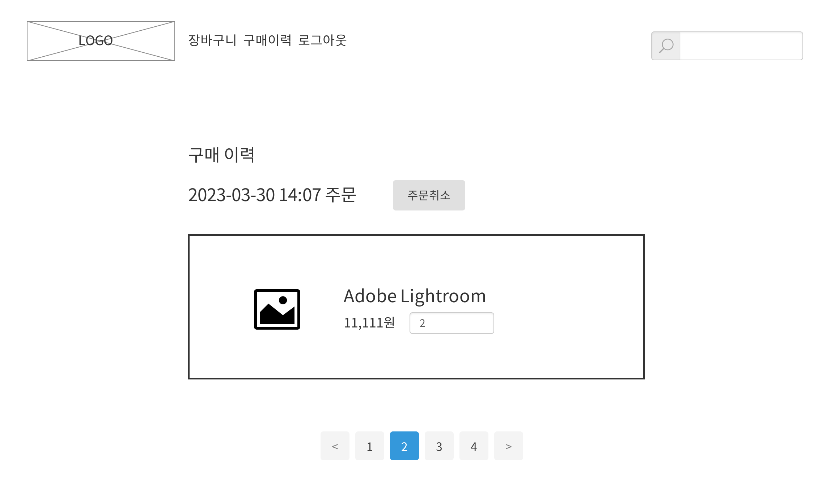
스토리보드
구매이력 - 회원

Slide 19
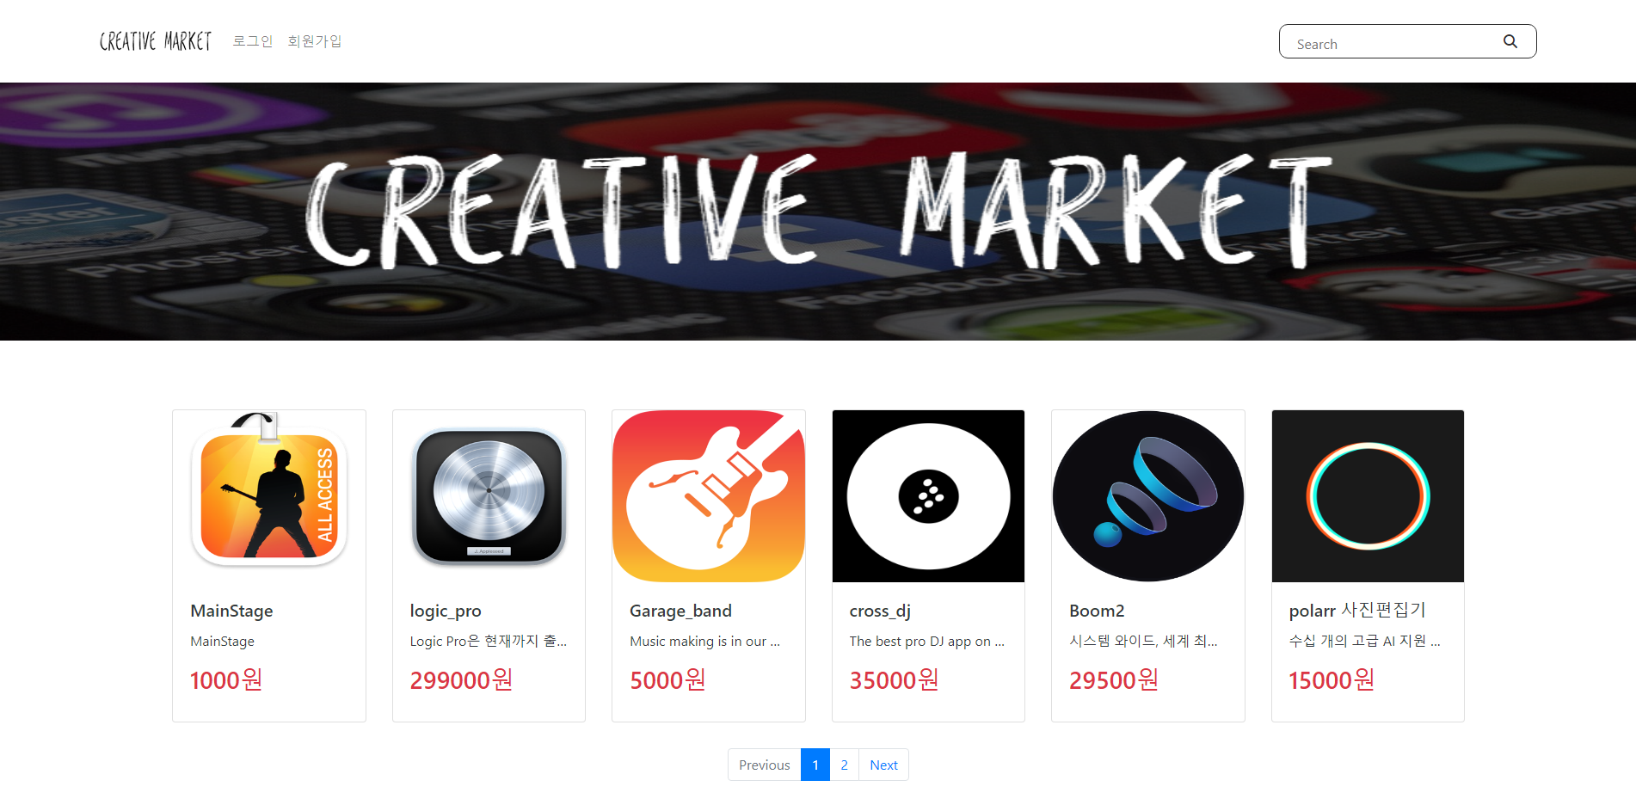
코드설명
메인페이지
로그인을 하기 전 메인 페이지.
서버에 등록된 상품들을 확인하고 상품 상세까지 확인할 수 있지만 기능들이 제한됨.
Header의 회원가입 버튼은 isAnonymous() 메소드로 인증되지 않은 사용자만 해당 버튼을 볼 수 있으며, 클릭하면 /members/new 경로로 이동하여 회원가입 페이지로 이동함. 새로운 사용자는 회원가입 양식을 작성하고 제출하여 새 계정을 만들 수 있음.
로그인 버튼도 isAnonymous() 메소드로 인증되지 않은 사용자만 해당 버튼을 볼 수 있음. 클릭하면 /members/login 경로로 이동하여 로그인 페이지로 이동. 기존 사용자는 로그인 양식에 로그인 정보를 입력하여 자신의 계정으로 로그인.

Slide 20
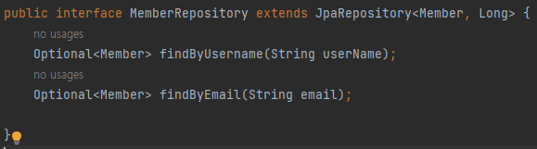
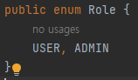
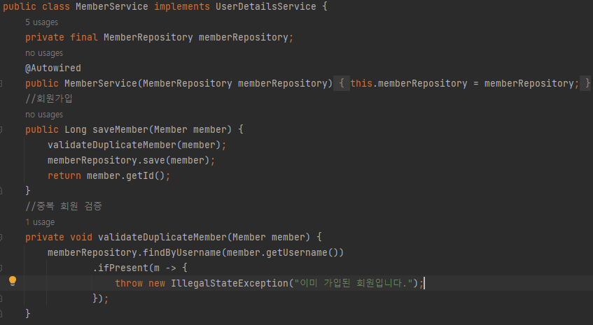
코드설명
회원가입
이메일로 중복 회원을 검사할 수 있도록 메소드를 작성.
일반 유저인지 관리자인지 구분함.
중복 회원 검증을 하고 member
Repository에서 이메일을 가져왔을 때에 해당 이메일이 이미 존재한다면 중복회원인 경우로 예외를 발생시킴.

Slide 21
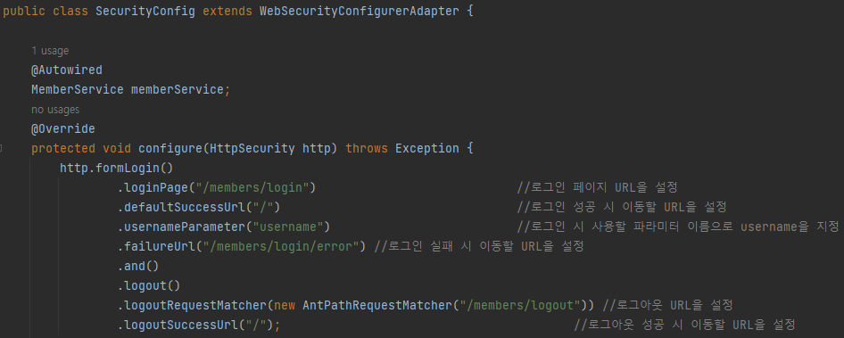
코드설명
로그인
Spring Security Filter Chain을 자동으로 포함. 보안 설정 커스터마이징이 가능함.
로그인 페이지 URL, 로그인 성공 시 이동할 URL, 로그인 시 사용할 파라미터 이름으로 회원가입에 사용한 username을 지정, 로그인 실패 시 이동할 URL 설정을 한다.
비밀번호 암호화 저장.

Slide 22
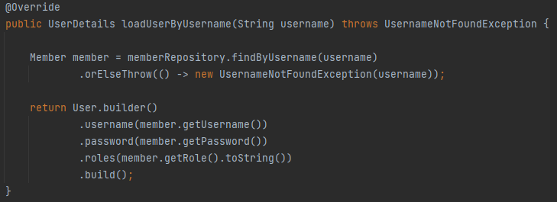
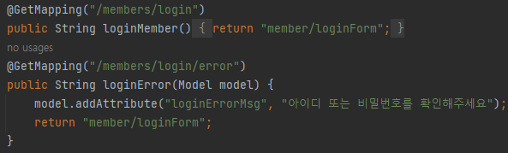
코드설명
로그인
MemberService에서 UserDetailsService는 DB에서 회원 정보를 가져오는 역할을 담당한다.
회원 정보를 담기 위해 회원 정보를 조회하여 사용자의 정보와 권한을 가지는 UserDetails 인터페이스를 사용하였다.
로그인 할 유저의 username을 파라미터로 전달받고, User객체를 생성하기 위해서 생성자로 회원의 이메일, 비밀번호, role을 파라미터로 넘겨준다.
MemberController에서 로그인 페이지로 이동하는 소스를 작성함.

Slide 23
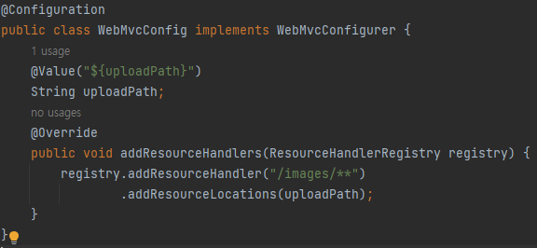
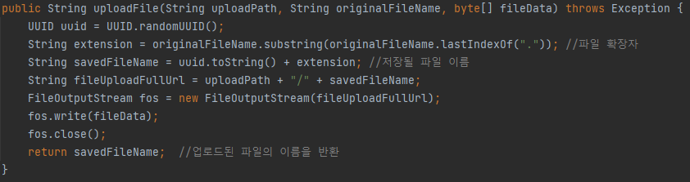
코드설명
상품등록
WebMvcConfig에서 업로드한 파일을 읽어올 경로를 설정.
웹 브라우저 url에 /images로 시작하는 경우 uploadPath에 설정한 폴더 기준으로 파일을 읽어오도록 설정.
로컬 컴퓨터에 저장된 파일을 읽어올 root 경로 설정.
FileService에서 파일 업로드 메소드 작성.
UUID로 파일명 중복 문제 해결 후 받은 값과 원래 파일 이름 확장자를 조합하여 파일명을 생성함.
파일이 저장될 위치와 파일명 + 확장자를 넘겨 파일에 쓸 파일 출력 스트림을 생성함.

Slide 24
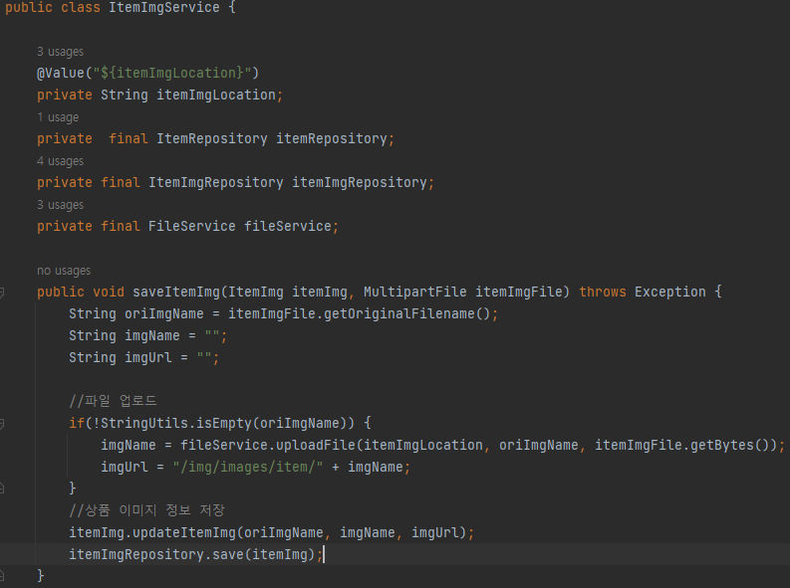
코드설명
상품등록
ItemImgService에서 상품 이미지 업로드와 상품 이미지 정보를 저장함.
상품 이미지를 등록했다면 저장경로, 파일명, 바이트 배열의 파일을 imgName 변수에 저장함.
저장한 상품 이미지를 불러올 경로를 imgUrl에 설정함.
입력받은 상품 이미지 정보를 저장함.

Slide 25
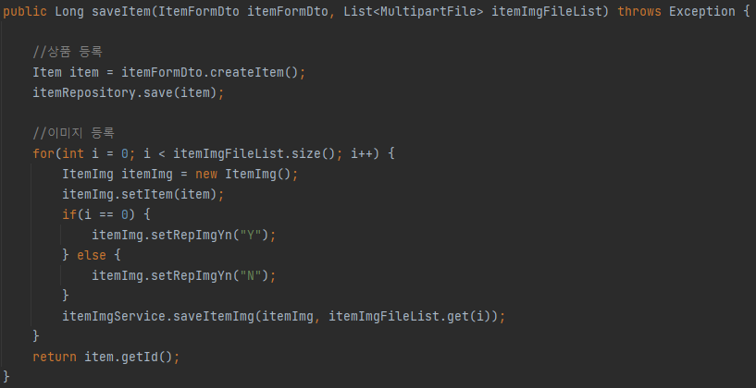
코드설명
상품등록
ItemService에서의 상품등록.
상품 등록 폼으로부터 입력받은 데이터를 이용하여 item 객체 생성 및 저장.
첫번째 이미지를 상품의 대표 이미지로 설정한다.

Slide 26
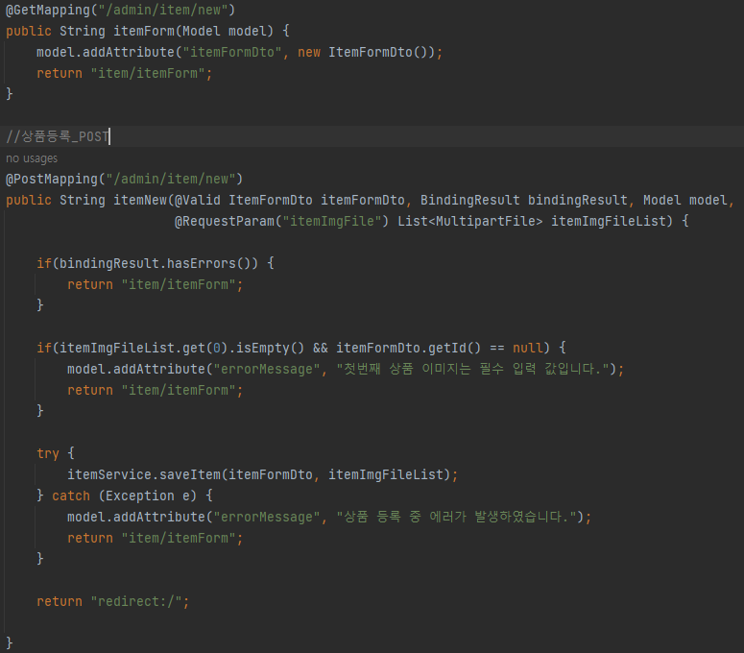
코드설명
상품등록
ItemFormDto를 model 객체에 담아 view로 전달한다. 상품 등록 페이지로 접근.
상품 등록 시 필수값이 없거나 첫번째 이미지가 없다면 상품 등록 페이지로 이동함.
매개 변수로 상품정보와 상품 이미지 정보를 담고있는 itemImgFileList를 넘겨주고 에러 발생 시 상품 등록 페이지로 전환함. 정상 등록 시 메인 페이지로 이동.

Slide 27
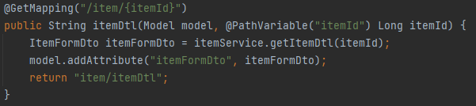
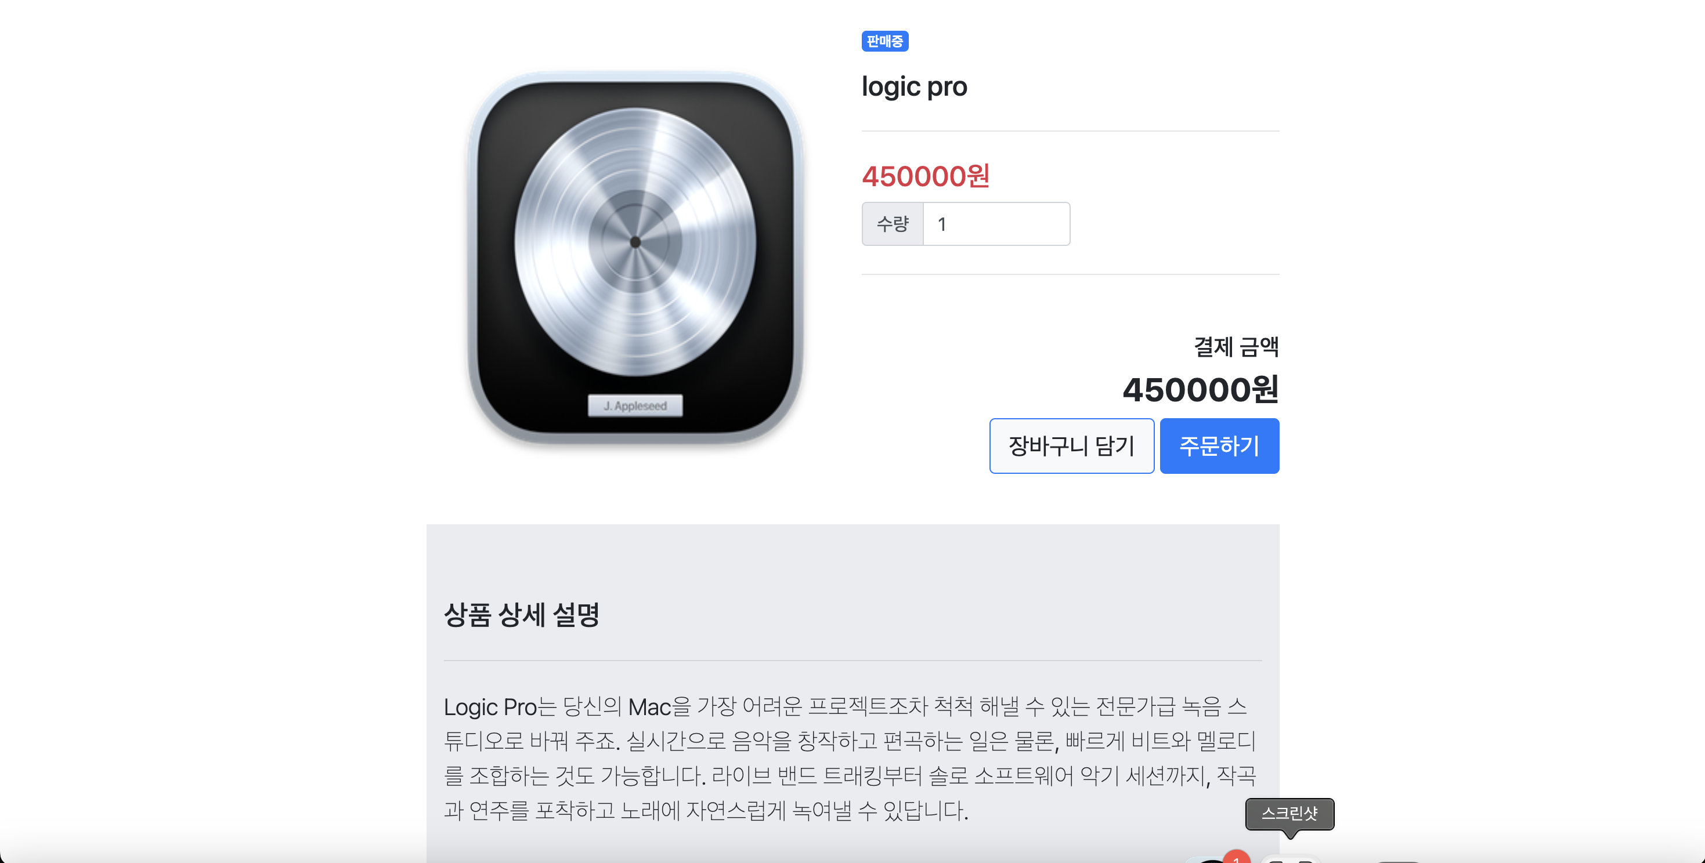
코드설명
상품 상세
ItemController에서 상품 상세 페이지로 이동.
이미지는 itemImgDtoList의 첫번째 이미지.

Slide 28
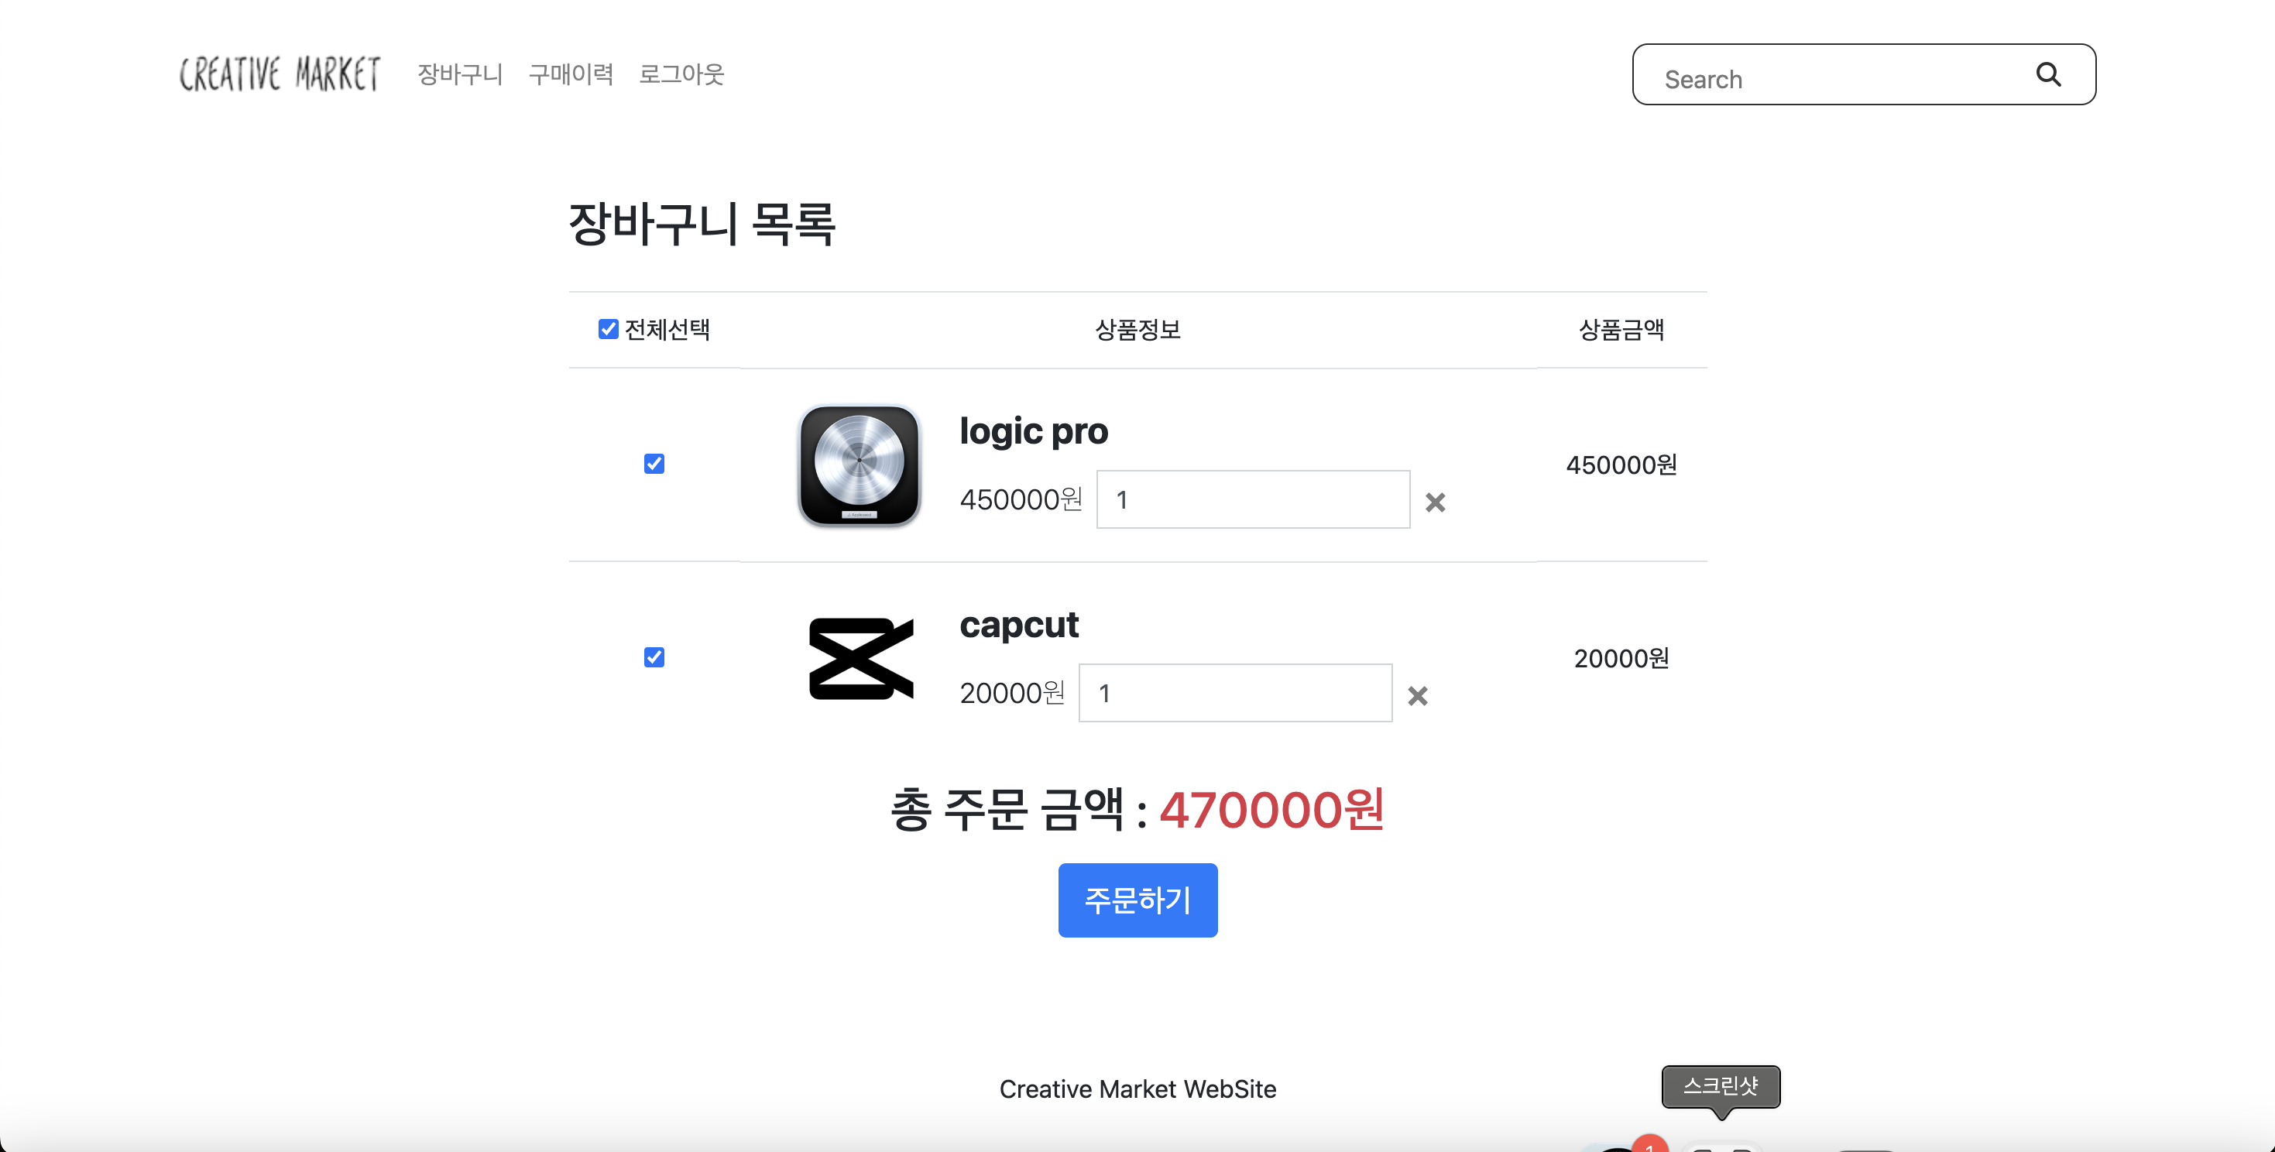
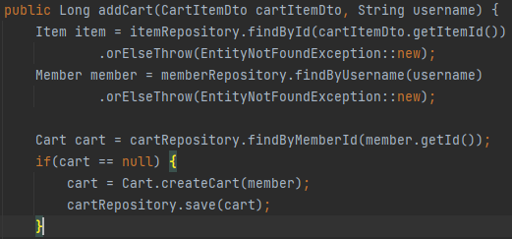
코드설명
장바구니
장바구니에 담을 상품의 entity를 조회.
현재 로그인한 회원의 entity 조회.
현재 로그인한 회원의 장바구니 entity 조회.
상품을 처음 장바구니에 담을 경우 해당 회원의 장바구니 entity를 생성한다.

Slide 29
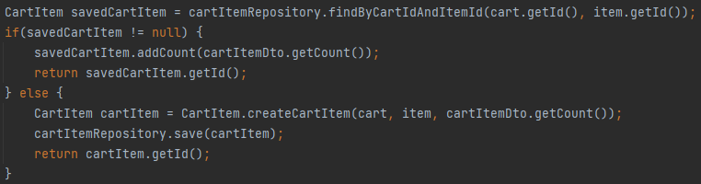
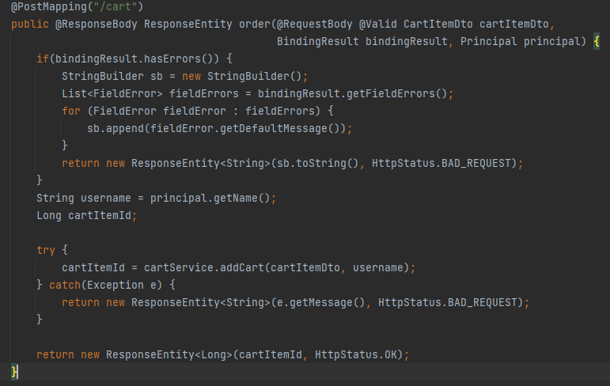
코드설명
장바구니
현재 상품이 중복으로 담긴 상품인지 조회함. 중복일 경우 기존 수량에 현재 장바구니 수량만큼 추가함.
장바구니 entity, 상품 entity, 장바구니에 담을 수량을 이용하여 CartItem entity를 생성함.
CartController에서 장바구니 요청 처리
장바구니에 담을 상품 정보를 받는 cartitemDto 객체에 데이터 바인딩 시 에러 검사.
현재 로그인한 회원의 username을 변수에 저장.
화면으로부터 넘어온 장바구니에 담을 상품 정보와 현재 로그인한 회원의 이메일 정보를 이용하여 장바구니에 상품을 담는 로직을 호출.
결과값으로 생성된 장바구니 상품 아이디와 요청이 성공하였다는 상태 코드를 반환.

Slide 30
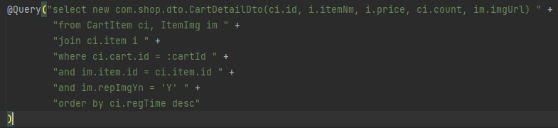
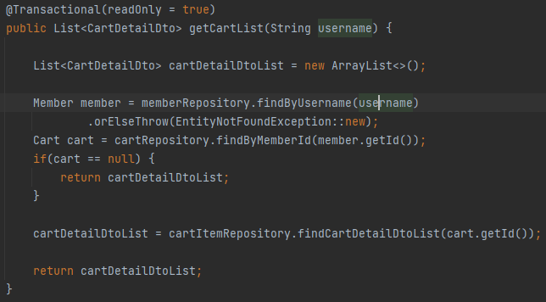
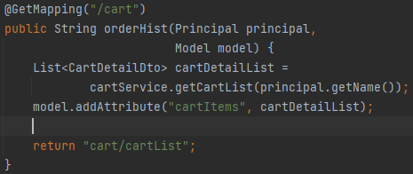
코드설명
장바구니 조회
CartItemRepository 리스트를 조회할 JPQL 쿼리문을 작성.
CartService에서 현재 로그인한 회원의 장바구니 상품 조회.
현재 로그인한 회원의 장바구니 entity를 조회.
장바구니 사용 이력이 없을 경우 빈 리스트를 반환.
CartController에서 장바구니 페이지로 이동.
조회한 장바구니 상품 정보를 뷰로 전달.
현재 로그인한 사용자 이메일 정보를 이용하여 장바구니에 담긴 상품 정보를 조회.

Slide 31
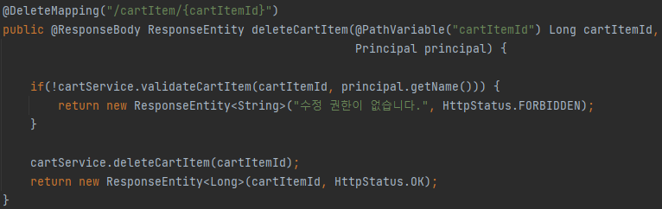
코드설명
장바구니 삭제
CartController에서 장바구니 상품 번호를 파라미터로 받아서 삭제함.
@DeleteMapping을 사용하여 요청된 자원을 삭제함.
수정 권한을 체크하고 권한이 없다면 “수정 권한이 없습니다.” 라는 문구를 출력.
해당 장바구니 상품을 삭제함.

Slide 32
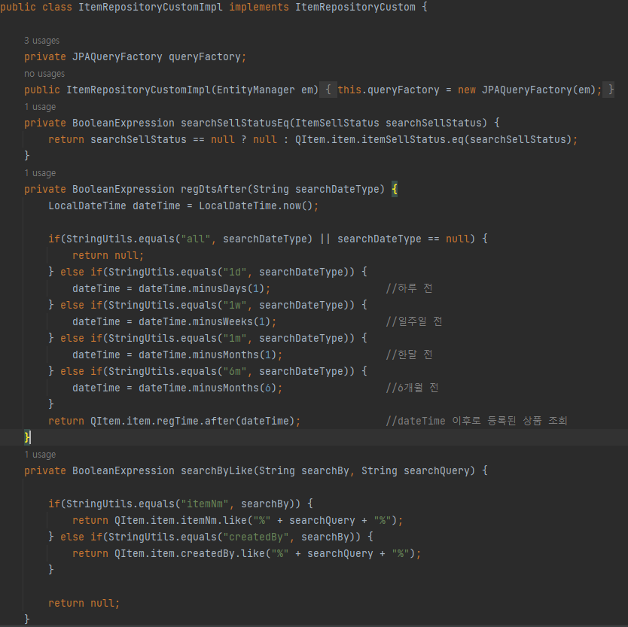
코드설명
상품 관리
동적으로 쿼리를 생성하기 위해서 JPAQueryFactory를 사용함.
JPAQueryFactory 생성자로 EntityManager 객체를 넣어줌.
결과값이 null이면 where절에서 해당 조건은 무시됨.
searchDateType이 “1d”인 경우 dateTime의 시간을 하루 전으로 세팅 후 하루 동안 등록된 상품만 조회.
searchBy의 값에 따라서 상품명 또는 상품 생성자 아이디에 검색어를 포함하고 있는 상품을 조회.

Slide 33
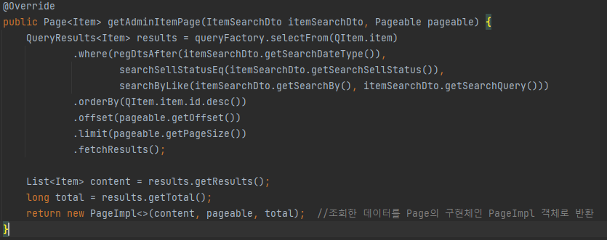
코드설명
상품 관리
ItemRepositoryCustomImpl에서 사용자 정의 인터페이스 구현.
QueryFactory를 이용해 쿼리를 생성.
조회된 데이터를 Page 클래스의 구현체인 PageImpl 객체로 반환함.
ItemRepositoryCustom 상속.

Slide 34
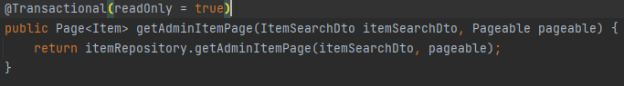
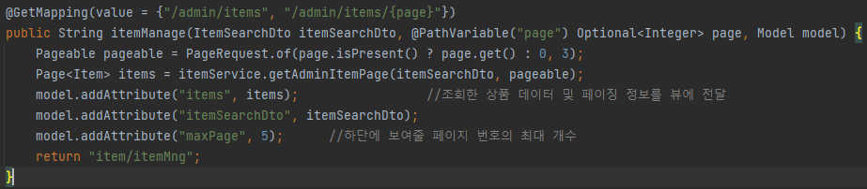
코드설명
상품 관리
ItemService 상품 데이터 조회.
상품조회조건과 페이지 정보를 파라미터로 받아서 상품 데이터를 조회.
ItemController 상품 관리 화면 이동 및 조회한 상품 데이터를 화면에 전달.
페이지번호가 있는 경우와 페이지 번호가 없는 경우 두 가지를 매핑함.
PageRequest.of 메소드를 통해 Pageable 객체 생성. 한 페이지 당 총 3개의 상품만 보여지도록 설정함.

Slide 35
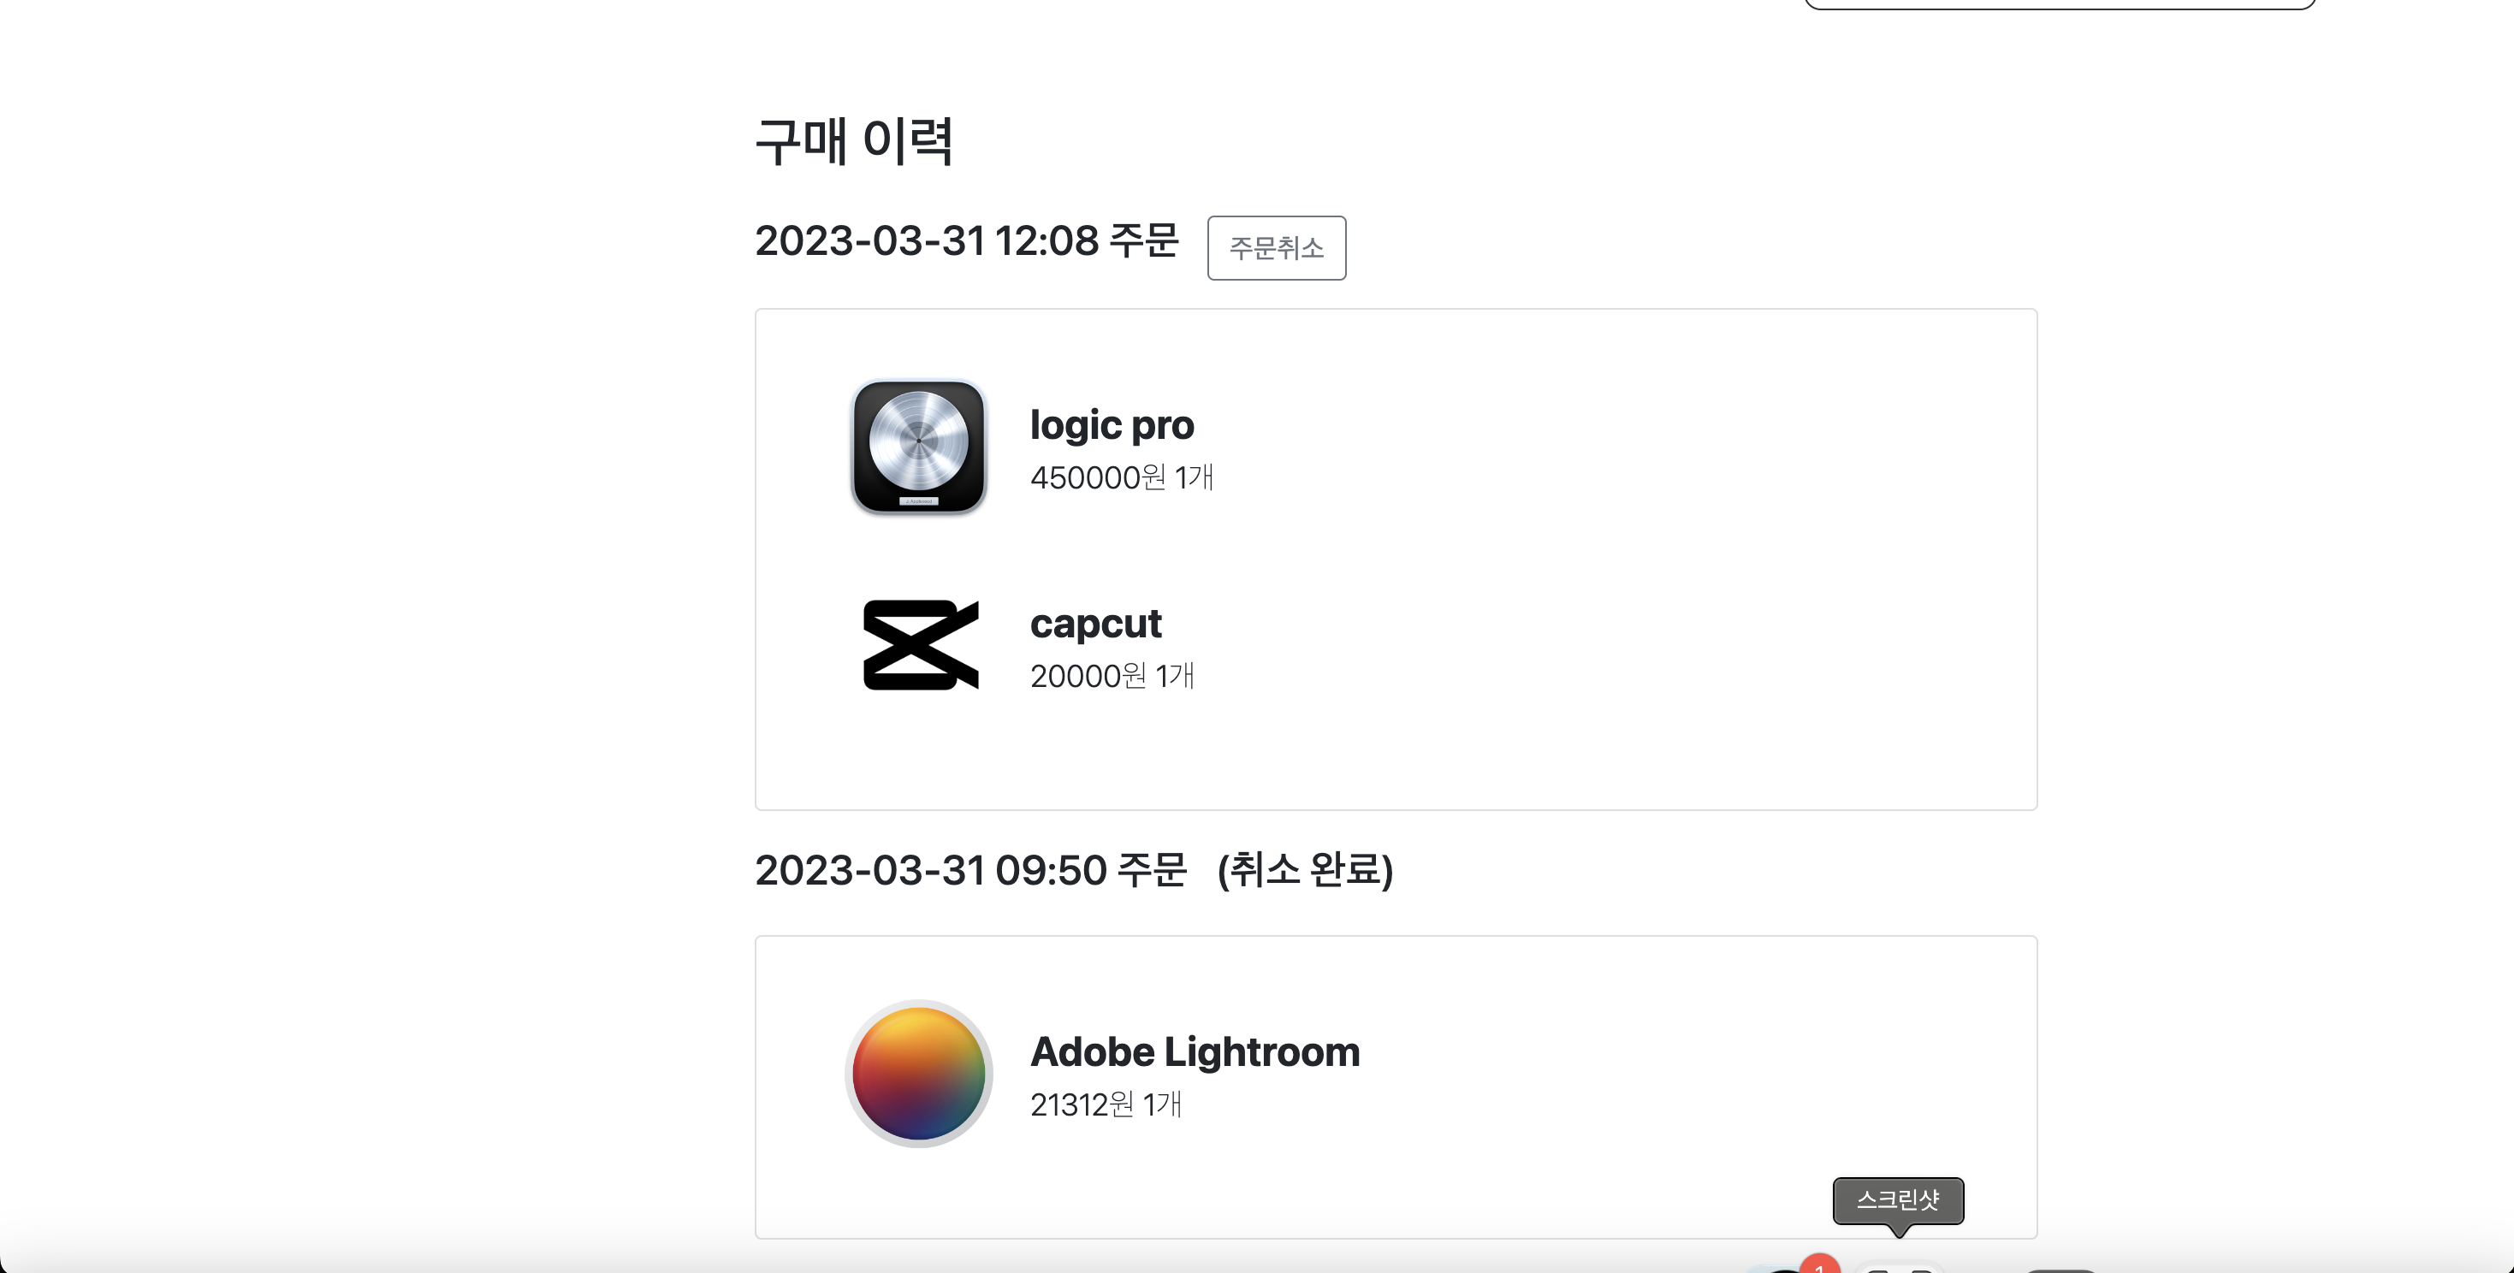
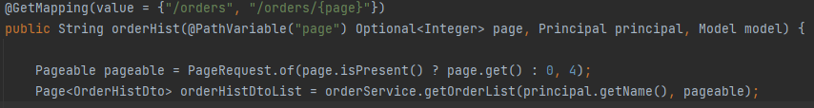
코드설명
구매이력
OrderController 에서 구매이력 조회를 위한 로직 호출 메소드.
한 번에 가지고 올 주문의 개수는 4개로 설정.
현재 로그인한 회원은 username과 페이징 객체를 파라미터로 전달하여 주문 목록 데이터를 리턴 값으로 받는다.

Slide 36
시연
https://port-0-creativemarket-3zbzrz92clg0egmqg.sel3.cloudtype.app

Slide 37
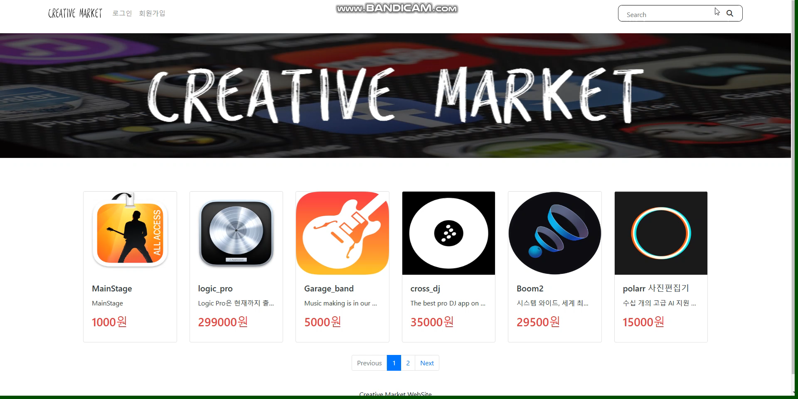

Slide 38
피드백
객체 지향 언어에 대한 이해도와 데이터베이스 지식이 더 필요할 것 같다.
이미지 업로드 기능에서 경로를 제대로 이해하지 못했는데 이번 프로젝트를 통해서 이해할 수 있었다.
최영민
MVC패턴에 대해 더 자세한
이해가 필요할 것 같고
데이터베이스에 대한 공부가
필요할 것 같다.
양윤정
김동현

Slide 39
THANK YOU!

